Slide 1



Shared Preferences
Sinh Viên Thực Hiện: Đặng Thái Tài
Nại Thành Hoàng
Lê Nguyên Trung

Slide 2

PHẦN 1 Tìm hiểu Shared Preferences trong android

Slide 3
Shared Preferences trong android là gì?
Đây là một class Interface cho phép bạn lưu trữ và đọc dữ liệu với bằng các cặp key và value và nó được lưu dưới dạng một file xml, dữ liệu nó có thể lưu là ở dạng nguyên thuỷ như: int, float, string, boolean, long. Dữ liệu của Shared Preferences sẽ được lưu ở trong ứng dụng android luôn chính vì thế nếu các bạn xoá ứng dụng đi hoặc là xoá dữ liệu app thì dữ liệu này sẽ hoàn toàn bị biến mất.

Slide 4
Shared Preferences được dùng khi nào?
Một hạn chế của thằng này đó là thường để lưu dữ liệu nhỏ, ít và đơn lẽ thôi.Mình sẽ cho một số ví dụ cho các bạn thấy ngay sau đây:
Bạn chơi Game thì thường sẽ có mục High Score (điểm cao) bạn bao giờ thắc mắc nó lưu ở đâu không? Chính là dùng Shared Prenferenes để lưu trữ đó các bạn, không tin hãy thử xoá dữ liệu của app mà không xoá app thì có bị mất không?

Slide 5
Tại sao phải sử dụng Shared Preferences
Bởi vì sẽ có những dữ liệu nhỏ bắt buộc phải lưu nó trong toàn bộ vòng đời của một ứng dụng.
Ví dụ: Như điểm High Score một trò chơi ở database được vì nó quá ít và không cần thiết, bạn không thể lưu ở bộ nhớ trong hay ngoài được vì nó sẽ dễ bị mất mát dữ liệu.

Slide 6
PHẦN 2 Lưu trữ và lấy dữ liệu với Shared Preferences

Slide 7
Tạo SharedPerferences:
SharedPreferences sharedPreferences = getSharedPreferences(SHARED_PREFERENCES_NAME,Context.MODE_PRIVATE);
Trong đó: SHARE_PREFERENCES_NAME là tên của file Shared Preferences, một string. Chúng ta chỉ cần nhập tên file thôi chứ không cần nhập đuôi file .xml. Vì mặc định sẽ có đuôi là .xml.

Slide 8
Lưu trữ:
Để lưu trữ data chúng ta cần tạo một đối tượng Editor từ sharedPreferences đã tạo ở tên bằng cách:
SharedPreferences.Editor editor = sharedPreferences.edit();
Sau đó sử dụng các phương thức có tiền tố putX(String key, value) để lưu trữ cặp key – value.
Sau khi put các giá trị thì chúng ta gọi phương thức editor.apply(); hoặc editer.commit(); để tiến hành ghi các giá trị ở trên xuống ứng dụng dưới dạng file .xml.
File .xml được lưu có đường dẫn như sau:
DATA/data/[application package name]/shared_prefs/shared_preferences_name.xml

Slide 9
Lưu ý: Nếu các bạn đã put data mà không gọi phương thức apply() hoặc commit() thì những thay đổi này vẫn không được ghi xuống file .xml. Vì vậy hãy nhớ rằng nếu có thay đổi thì thì phải gọi phương thức apply() hoặc commit() để lưu trữ những thay đổi đó.
Ví dụ:
editor.putBoolean("key_name1", true); // Saving boolean - true/false
editor.putInt("key_name2", "int value"); // Saving integer
editor.putFloat("key_name3", "float value"); // Saving float
editor.putLong("key_name4", "long value"); // Saving long
editor.putString("key_name5", "string value"); // Saving string
// Save the changes in SharedPreferences
editer.apply();

Slide 10
Nhận data từ SharedPreferences:
Để nhận dữ liệu từ SharedPreference chúng ta không cần tạo đối tượng Editor mà có thể sử dụng ngay chính đối tượng sharedPreferences với các phương thức là getX(String key, defaultValue):
Với X là Boolean, Int, Float, Long, String. Phương thức tả về đúng gái trị ứng với key trong sharePreferences. Nếu không có key sẽ trả về giá trị defaultValue.

Slide 11
Ví dụ:
boolean userFirstLogin = sharedPreferences.getBoolean("key_name1", true); // getting boolean
int pageNumber = sharedPreferences.getInt("key_name2", 0); // getting Integer
float amount = sharedPreferences.getFloat("key_name3", 0.0f); // getting Float
long distance = sharedPreferences.getLong("key_name4", 0); // getting Long
String email = sharedPreferences.getString("key_name5", null); // getting String

Slide 12
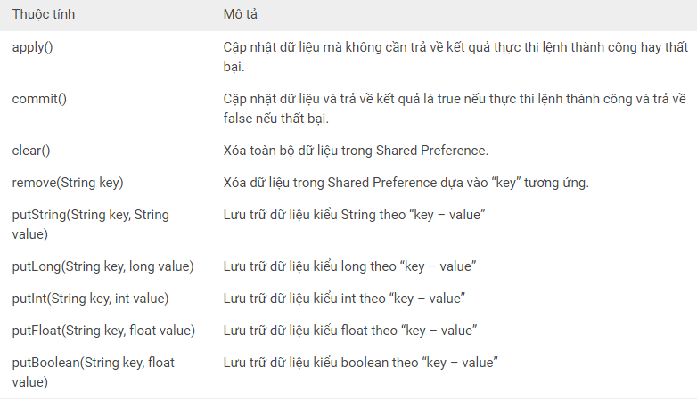

Slide 13
Xoá Key từ SharedPreferences:
Để xoá key chúng ta sử dụng phương thức remove(key) của editor.
editor.remove("key_name3"); // will delete key key_name3
editor.remove("key_name4"); // will delete key key_name4
// Save the changes in SharedPreferens
editer.apply();
Xoá tất cả data SharedPreferences:
Sử dụng method clear() của đối tượng editor.
editor.clear();
editor.apply(); // Save changes

Slide 14

Cảm ơn thầy và các bạn đã lắng nghe

